Slide 1


Herramientas Financieras para el Sector Productivo
PBA – CFI

Slide 2

El Consejo Federal de Inversiones (CFI) es un aliado estratégico de la Provincia de Buenos Aires para impulsar el desarrollo económico y productivo de la provincia y de los 135 municipios que la conforman.
A través de Programas, Proyectos de asistencia técnica/financiera, Líneas de Financiamiento, el CFI y la Provincia promueven el crecimiento, en términos de desarrollo sostenible e innovación de los municipios. Impulsan acciones que acompañan y fomentan la inversión del sector productivo con el fin de mejorar la competitividad, generar oportunidades de desarrollo y empleo para los/as bonaerenses.
“Acompañar a la industria nacional, al trabajo argentino, al sector PYME, al sector agropecuario, a los sectores que hacen grande a nuestra Provincia es una instrucción precisa que nos da el gobernador Axel Kicillof todos los días"

Slide 3
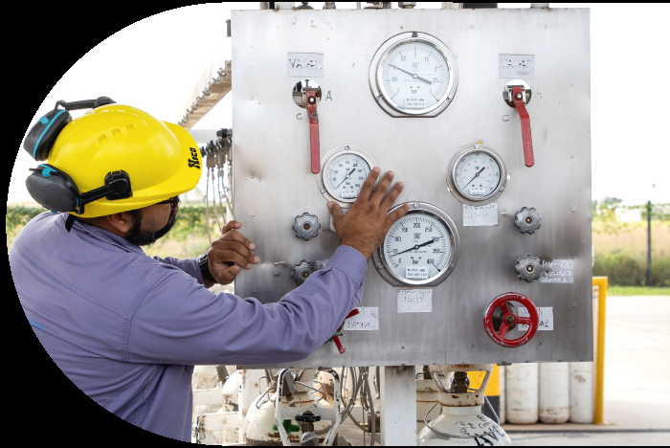
COMPETITIVIDAD PYME
Objetivo: Créditos destinados a modernizar procesos, ampliar la capacidad productiva, fomentar la innovación, mejorar la calidad de productos o servicios, avanzar en la digitalización y acceder a nuevos mercados.
Inversiones financiables: Obras civiles; bienes de capital; capital de trabajo asociado a las inversiones.
* Monto:
$4 a $100 millones
Plazos: Hasta 48 meses y hasta 6 meses de gracia a determinar en función de la actividad
* Tasas:
Año 1: Tasa Fija. 36% Nominal Anual.
Años 2 en adelante: Tasa Variable. TAMAR + 2 puntos porcentuales.
* Porcentaje a Financiar: Hasta 80% de la inversión

Slide 4

FINANCIAMIENTO VERDE
Objetivo: Créditos destinados a incentivar el uso eficiente de los recursos naturales y energéticos, transformar la matriz energética hacia fuentes limpias, reducir la huella de carbono de las actividades productivas y minimizar los riesgos climáticos físicos
Inversiones financiables: Riego y eficiencia hídrica; energías renovables; eficiencia energética; mitigación de riesgos climáticos y reducción de huella de carbono y economía circular.
* Monto:
$4 a $200 millones
Plazos: Hasta 60 meses y hasta 12 meses de gracia a determinar en función de la actividad
* Tasas:
Año 1 Y 2: Tasa Fija. 27% Nominal Anual.
Años 3 en adelante: Tasa Variable. TAMAR + 2 puntos porcentuales.
* Porcentaje a Financiar: Hasta 80% de la inversión

Slide 5
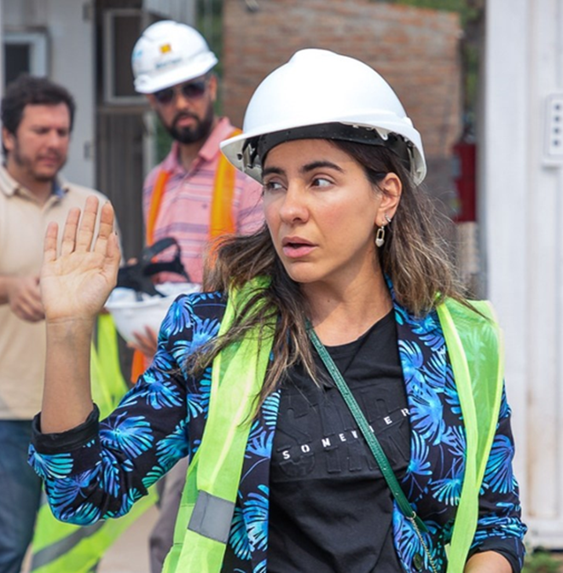
Desarrollo Productivo y Financiero de Mujeres
Objetivo: Emprendimientos liderados por mujeres (monotributistas y autónomas); empresas que cuenten con el 51% (o más) del capital social bajo la titularidad de mujeres o que tengan como mínimo un 20% y simultáneamente una mujer en su directorio o en su alta gerencia
Inversiones financiables: Obras civiles; bienes de capital; capital de trabajo asociado a la inversión
* Monto:
$4 a $200 millones
* Plazos: Hasta 48 meses y hasta 12 meses de gracia a determinar en función de la actividad
* Tasas:
Año 1 Y 2: Tasa Fija. 27% Nominal Anual.
Años 3 en adelante: Tasa Variable. TAMAR + 2 puntos porcentuales.
* Porcentaje a Financiar: Hasta 80% de la inversión

Slide 6

RESUMEN PRODUCTOS FINANCIEROS LINEA 2025 CFI
COMPETITIVIDAD PYME
Créditos destinados a modernizar procesos, ampliar la capacidad productiva, fomentar la innovación, mejorar la calidad de productos o servicios, avanzar en la digitalización y acceder a nuevos mercados
FINANCIAMIENTO VERDE
Créditos destinados a incentivar el uso eficiente de los recursos naturales y energéticos, transformar la matriz energética hacia fuentes limpias, reducir la huella de carbono de las actividades productivas y minimizar los riesgos climáticos físicos
DESRROLLO PRODUCTIVO Y FINANCIERO DE MUJERES
Emprendimientos liderados por mujeres (monotributistas y autónomas); empresas que cuenten con el 51% (o más) del capital social bajo la titularidad de mujeres o que tengan como mínimo un 20% y simultáneamente una mujer en su directorio o en su alta gerencia
MONTOS
$4 a $100 millones
Tasas:
Año 1: Tasa Fija. 36% Nominal Anual.
Años 2 en adelante: Tasa Variable. TAMAR + 2 puntos
MONTOS
$4 a $200 millones
Tasas:
Año 1 Y 2: Tasa Fija. 27% Nominal Anual.
Años 3 en adelante: Tasa Variable. TAMAR + 2 puntos porcentuales.
MONTOS
$4 a $200 millones
Tasas:
Año 1 Y 2: Tasa Fija. 27% Nominal Anual.
Años 3 en adelante: Tasa Variable. TAMAR + 2 puntos porcentuales.

Slide 7

Para mayor información o acceder al crédito
Escanea nuestro QR

